Slide 1


5
막대그래프 (『수학』 126~127쪽)
[탐구 수학]
올림픽 이야기를
알아볼까요
9차시

Slide 2

9
차시
탐구 수학
여러 가지 정보를 조사하고
막대그래프를 이용하여
정리해 보아요.
학습
문제

Slide 3
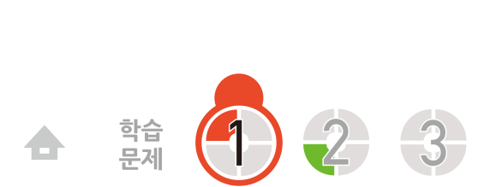
올림픽 이야기 살펴보기
올림픽에는 경기와 관련된 이야기 외에도 여러 가지 이야기가 많습니다. 슬기가 조사한 올림픽 이야기를 살펴봅시다.
2016년에는 브라질의 리우데자네이루에서 올림픽이 열렸고, 2020년에는 일본의 도쿄에서 열립니다. 올림픽 개최지는 어떻게 선정할까요? 국제 올림픽 위원회 위원들이 투표하여 절반이 넘는 표를 얻은 도시가 올림픽 개최지로 선정됩니다.
절반이 넘는 표를 얻은 도시가 없으면 가장 적은 표를 얻은 도시를 제외하고 다시 투표를 합니다.

Slide 4

올림픽 이야기 살펴보기
2016년에 브라질 리우데자네이루에서 올림픽이 열렸어요. 2020년에는 어디에서 열리는지 알고 있나요?
일본 도쿄입니다.
2018년 2월에 우리나라 평창에서 동계 올림픽이 열렸어요. 여러 나라가 올림픽을 개최하려고 할 텐데 개최지는 어떻게 선정되었을까요?
투표를 통해 다수결로 선정됩니다.
과반수로 선정됩니다.

Slide 5
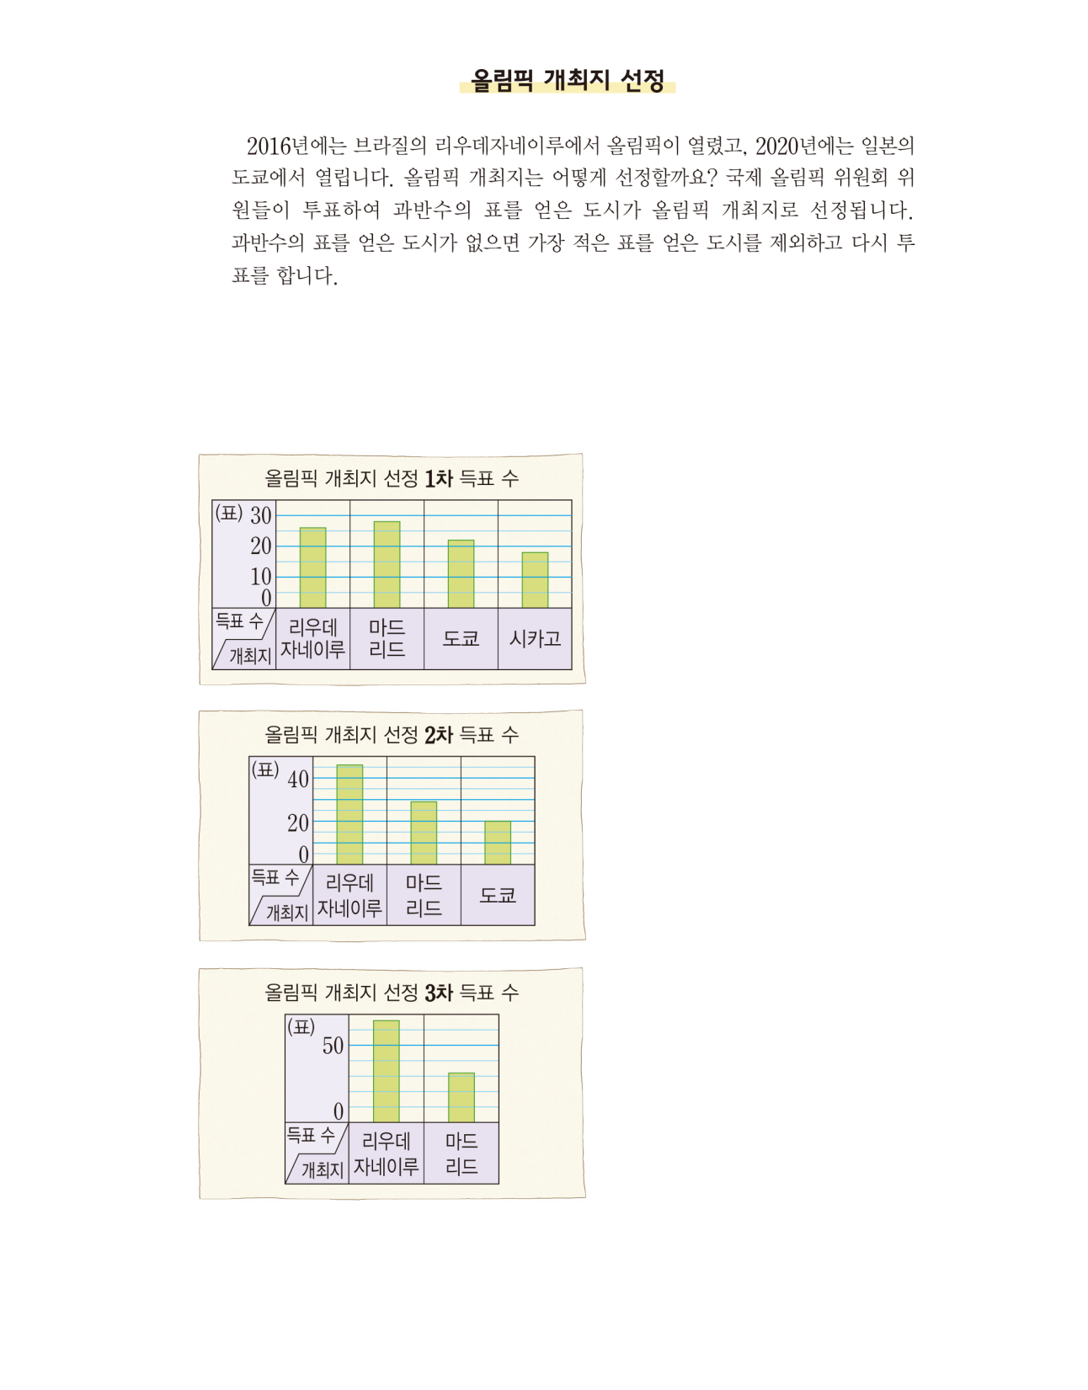
올림픽 이야기 살펴보기

Slide 6
올림픽 이야기 살펴보기

Slide 7



올림픽 이야기 살펴보기
2016년에 올림픽 개최지 선정 과정에서 1차 투표에 참가한 도시는 어디인가요?
리우데자네이루, 마드리드, 도쿄, 시카고 입니다.
1차 투표에서 가장 많은 표를 받은 도시는 어디인가요?
마드리드입니다.

Slide 8
올림픽 이야기 살펴보기
2차, 3차 투표를 거쳐 최종으로 가장 많은 표를 받은 도시는 어디인가요?
리우데자네이루입니다.
올림픽 개최지 선정 방법과 2016년 개최지 선정 과정을 보았을 때 흥미로운 점은 무엇인가요?
1차 투표에서 가장 많은 표를 받은 마드리드가 최종 선정되지 못하고 리우데자네이루로 바뀐 것이 특이합니다.

Slide 9

올림픽에 대해 조사 계획 세우기
여러분은 올림픽에 대해 무엇이 궁금한가요? 올림픽에 대해 여러 가지를 조사하고, 막대그래프를 넣어 이야기나 보고서로 나타내어 봅시다.
올림픽에 대해 알고 있는 것을 자유롭게 이야기해 보세요.
올림픽은 4년마다 열립니다.
우리나라는 1988년 서울에서 올림픽을 열었습니다.
우리나라 손기정 선수가 일본 침략기에 일장기를 달고 마라톤에서 금메달을 땄습니다.
수영 선수의 전신 수영복이 기록 단축에 영향을 미친다는 이야기를 들었습니다.

Slide 10
올림픽에 대해 조사 계획 세우기
올림픽에 대해 조사할 내용, 방법, 시기, 보고서 양식 등에 대하여 생각하며 계획을 세워 보세요.
평소에 관심이 많았던 태권도에 대해서 조사할 것입니다. 역대 태권도의 메달 수와 대표 선수를 인터넷 검색으로 조사하여 이야기 형태로 작성하겠습니다.
올림픽이 4년마다 열리는 이유, 올림픽마다 달라지는 경기 종목의 수에 대해 조사해 보겠습니다.

Slide 11
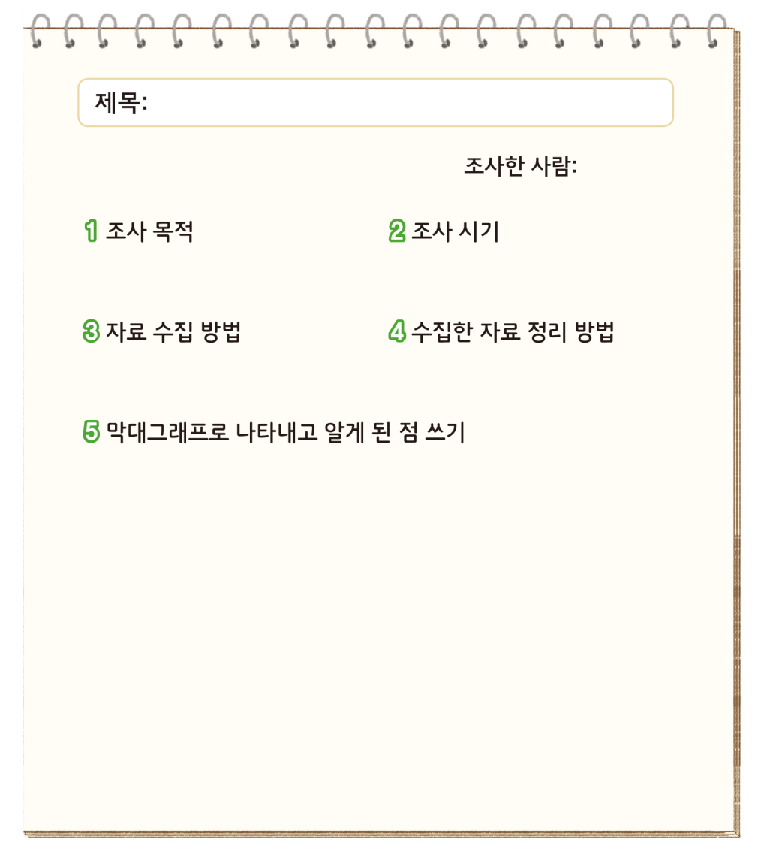

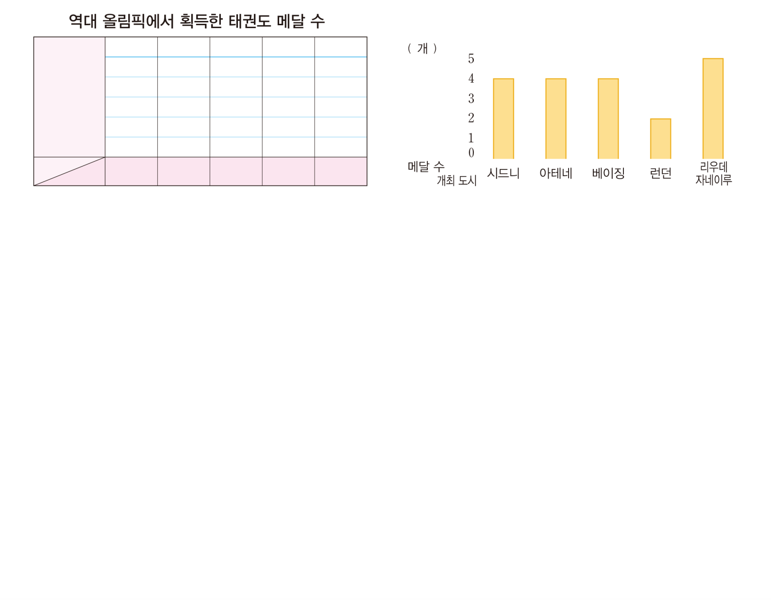
올림픽에 대해 조사 계획 세우기
예)
역대 올림픽에서 획득한 태권도 메달 수
태권도에 관심이 많아서 올림픽에서 획득한 태권도 메달 수가 궁금합니다.
6월 24일 ~ 6월 27일
인터넷 검색,
올림픽 기념관 방문 조사
시드니 올림픽부터 리우데자네이루 올림픽 까지 태권도에서 획득한 메달 수를 표로 정리하였습니다.
학생들 손 글씨로 쓴 것처럼 삽화요청합니다.
태권도가 올림픽 정식 종목으로 지정된지 20년이 안된 것을 처음 알았습니다.

Slide 12

조사한 올림픽 이야기 발표하기
자신이 만든 내용을 발표하고 새롭게 알게 된 점이나 느낀 점을 친구들과 이야기해 봅시다.
태권도가 올림픽 정식 종목으로 지정된지 20년이 안된 것을 처음 알았습니다.
2000년부터 2008년까지는 메달 수가 4개로 같았는데 2012년에 메달 수가 2개로 줄어든 이유가 궁금합니다.
태권도는 양궁만큼이나 메달을 많이 획득할 수 있는 종목이라고 생각했습니다.

Slide 13
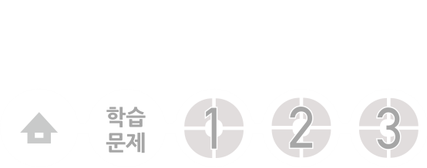
9
차시
탐구 수학
다음 시간에 배울 내용 알아보기
규칙 찾기
6단원

